Slide 1
Теории и модели предприятий

Slide 2
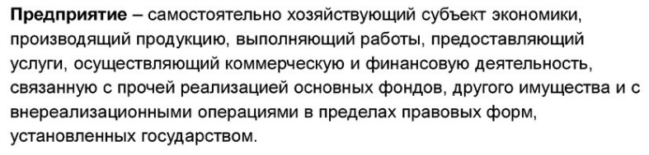
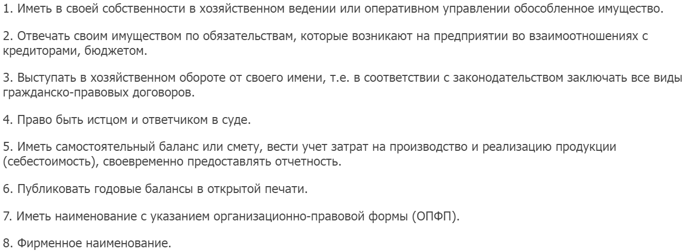
Основные признаки предприятия как юридического лица

Slide 3
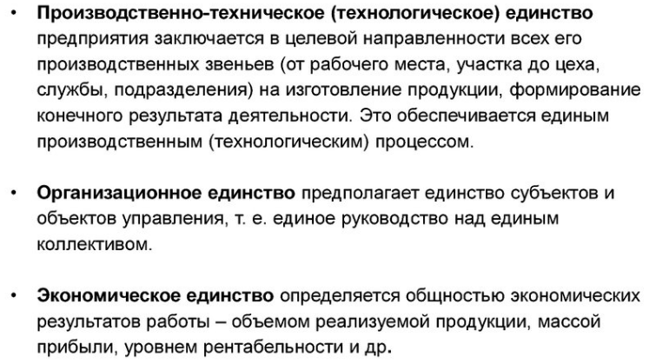
Характерные черты предприятия
Административно-хозяйственная самостоятельность выражается в том, что предприятие имеет права и обязанности юридического лица.

Slide 4
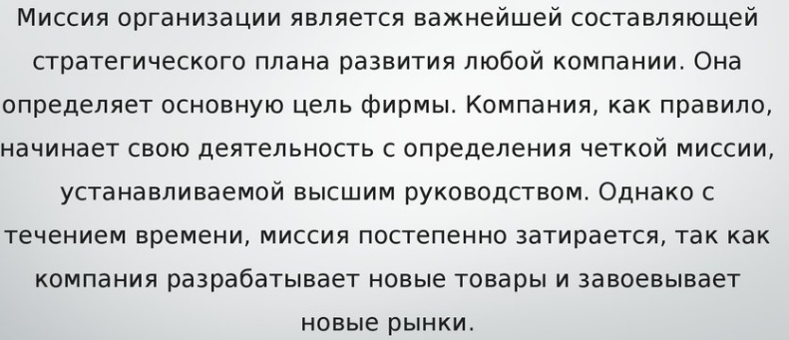
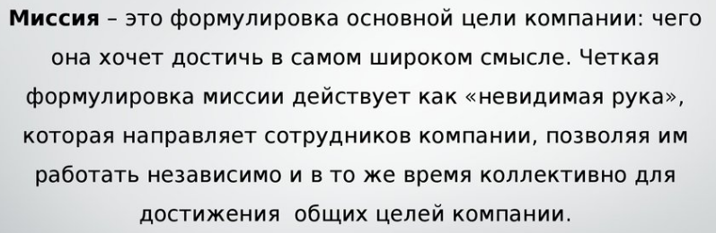
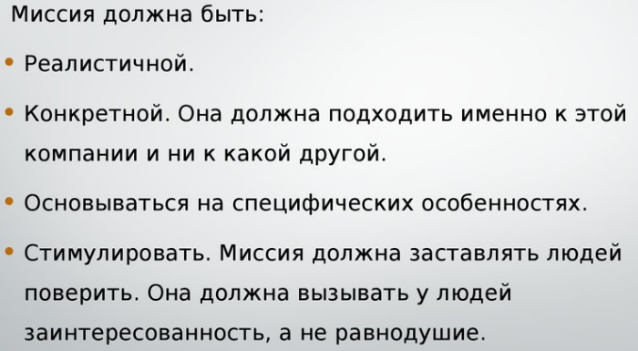

Slide 5
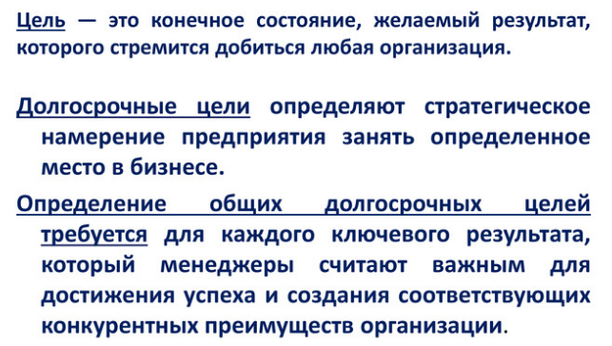
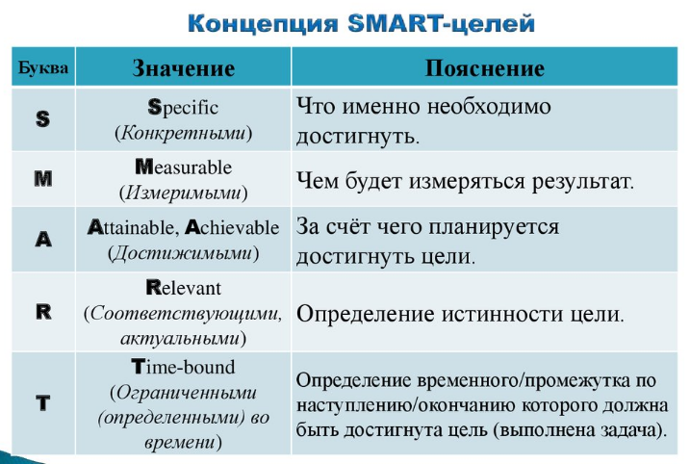
Краткосрочные цели характеризуются детализацией информации о том, кто, что и когда должен выполнять.
Среднесрочные цели – промежуточные цели между долгосрочными и краткосрочными

Slide 6
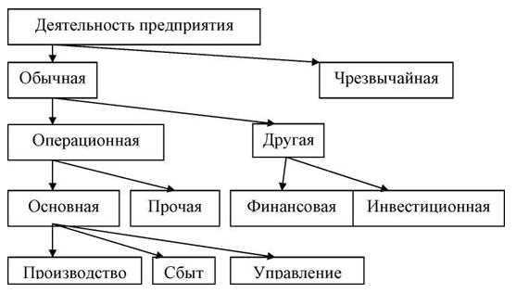
Виды деятельности хозяйствующего субъекта

Slide 7
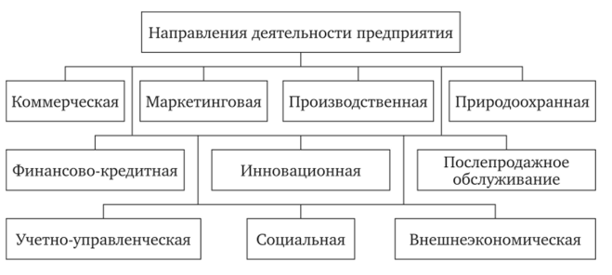
Главные направления деятельности предприятий

Slide 8
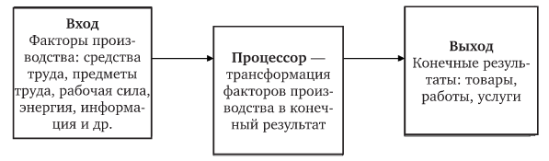
Экономическая модель предприятия

Slide 9
Внутренняя и внешняя среда хозяйствования предприятий

Slide 10

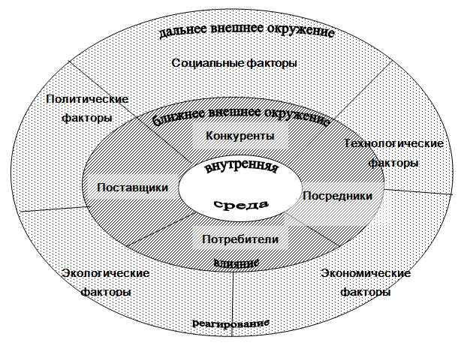
1. Характеристика внешней среды предприятий
Внешняя и внутренняя среда предприятия

Slide 11
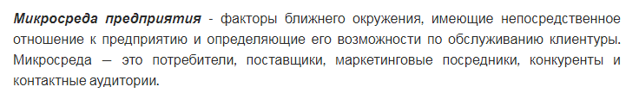
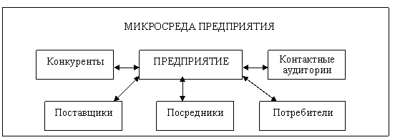
2. Функционирование отдельных субъектов микросреды

Slide 12
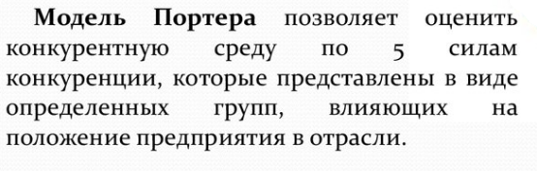
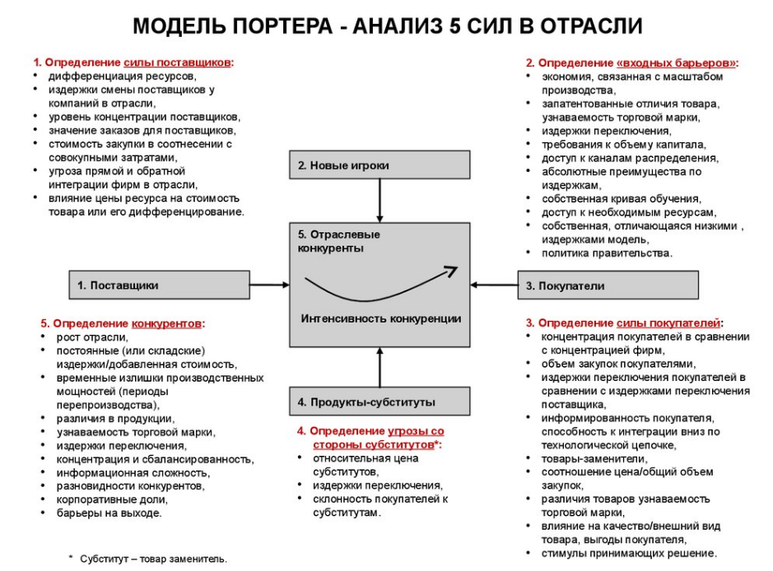

Slide 13
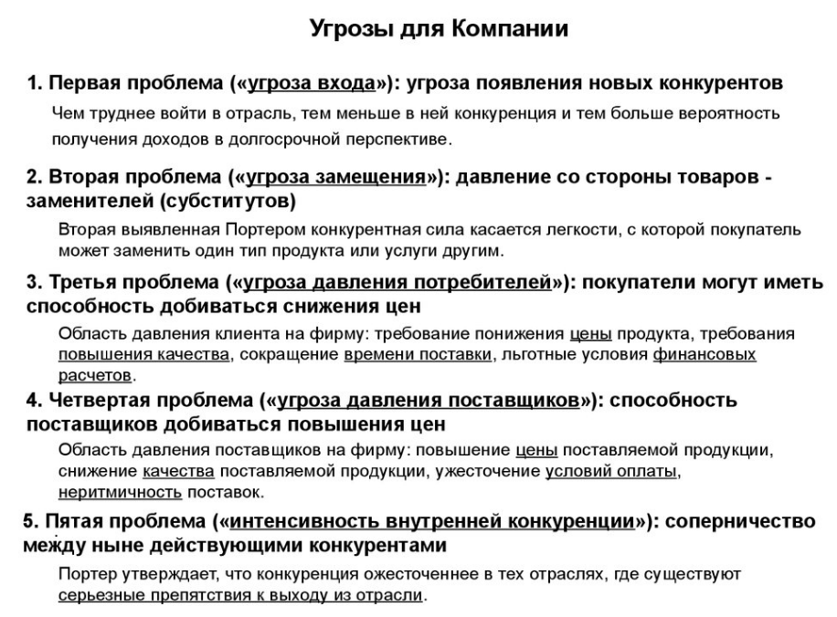

Slide 14
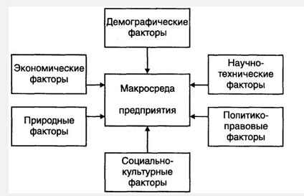
3. Макросреда и ее факторы
Макросреда представляет собой экономическое, социальное, научно-техническое, политико-правовое и культурное окружение (государственно-властные структуры, судебные, налоговые и таможенные органы, финансовые, культурные, общественные, благотворительные и международные организации), оказывающее влияние на микросреду предприятия и косвенно влияющее на маркетинговые решения предприятия.

Slide 15
Составляющие STEP - анализа
Step-анализ (в некоторых источниках PEST-анализ) – позволяет определить технологические, политические, экономические и социальные факторы, влияющие на деятельность компании. Итогом применения данного метода будет список факторов внешней среды, которые положительно или отрицательно влияют на бизнес. Они оформляются в специальную матрицу и каждый из них получает свой ранг, исходя из оценки экспертами его важности.
С помощью STEP- анализа изучается рынок, определяется позиция компании на рынке и перспективы его освоения, рассматриваются возможности и осложняющие моменты во внешнем окружении, касающиеся продвижения существующего товара/услуги или запуска нового бренда.

Slide 16
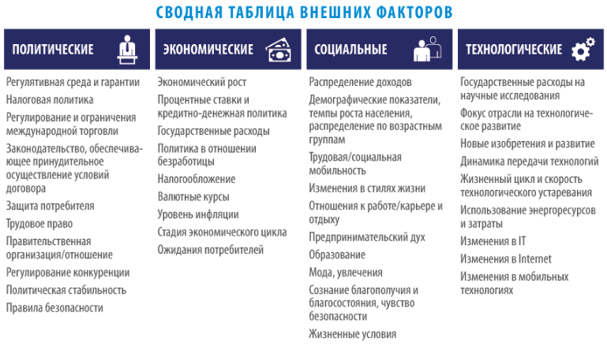

Slide 17
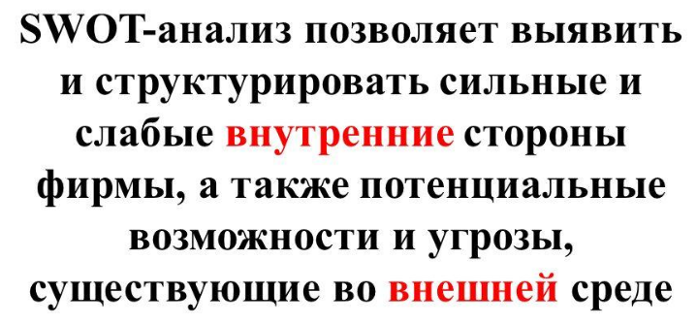
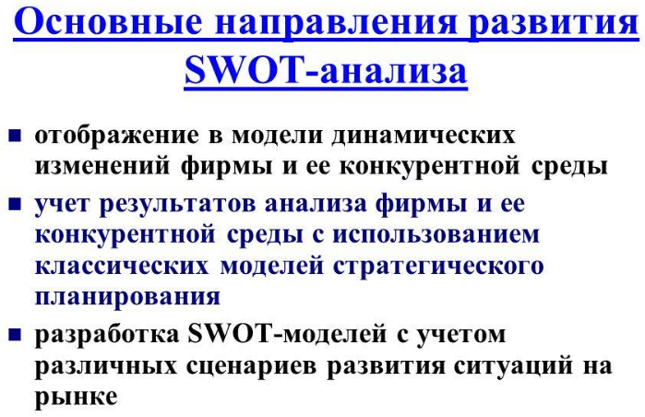
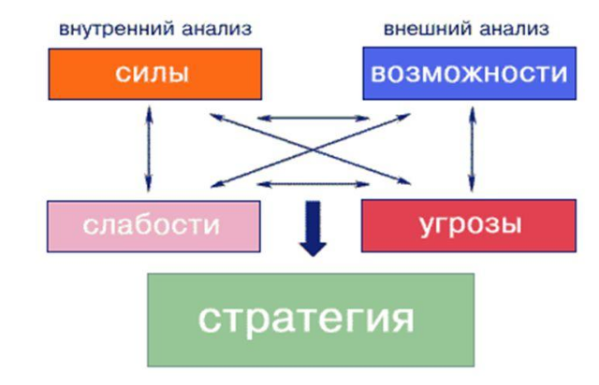

Slide 18
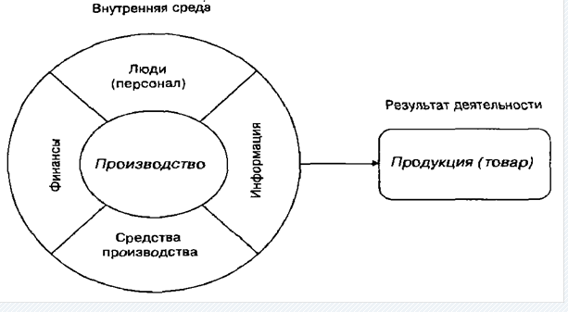
4. Внутренняя среда как фактор развития предприятия

Slide 19
Внутренняя среда предприятия
«Срез» предприятия | Содержание «среза»
Кадровый «срез» | взаимодействие менеджеров и рабочих; найм, обучение и продвижение кадров; оценка результатов труда и стимулирование; создание и поддержание отношений между работниками и т.п.
Организационный «срез» | коммуникационные процессы внутри организации; организационные структуры; нормы, правила и процедуры; распределение прав, обязанностей и ответственности; иерархию подчинения и т.п.
Производственный «срез» | изготовление продукта; снабжение и ведение складского хозяйства; обслуживание технологического парка; осуществление НИР и т.п.
Маркетинговый «срез» внутренней среды предприятия | Охватывает следующие стороны, связанные с реализацией продукции: продуктовая стратегия; стратегия ценообразования; стратегия продвижения продукта на рынке; выбор рынков сбыта и систем распределения и т.п.
Финансовый «срез» | Включает процессы, связанные с обеспечением эффективного использования и движения денежных средств в организации: поддержание должного уровня ликвидности и обеспечение прибыльности; создание инвестиционных возможностей и т.п.

